Slide 1
Comment créer des ressources éducatives libres inclusives et accessibles
Josie Gray
Coordinator of Collection Quality, Open Education
BCcampus
josie.gray@bccampus.ca
Twitter : @josiea_g
Le 16 octobre 2019

Slide 2
Les ressources éducatives libres sont...
« librement accessibles en ligne ».
Notes:
In open education, there are a number of core values guiding the work we do. But one I want to highlight right now is “access.”
How many of you ever heard of an open textbook described as “freely accessible online”?
Now you don’t have to tell me, but I’d like for you to take a second and think about what that statement means to you. What do you this statement is trying to convey about open textbooks?
In my opinion, when people talk about open textbooks as “freely accessible online,” what they really mean is that the book is “freely available online.” Because when I see a statement like this beside a textbook, I usually get pretty excited. And the first thing I do is check the book’s images for alt tags, I look for heading tags, and link text, and I am usually disappointed. Because although I’ve found a great textbook that is online with editable files and an open licence… it is not accessible.
This kind of wording also appears when people are describing open textbooks as a whole. But really, there are A LOT of open textbooks out there that are not accessible, where accessibility wasn’t even considered.
As I mentioned, part of my job at BCcampus is to manage the B.C. Open Textbook Collection. And as such, I’ve reviewed a lot of open textbooks from a lot of different publishers and authors. When I add a new book to the collection, there is a check that asks “Is this textbook accessible?” It is rare that I get to mark that checkbox as a yes.
And this isn’t surprising. Digital accessibility is not something most of us – if any of us – were taught in school. It may not be a default practice for you to be thinking about the accessibility of every digital document that you create. We get comfortable in our own ability, and its easy to forget that what may work for me, may not work for someone else.
If thought of at all, accessibility is still coming in as an afterthought in OER design. And this can cause a lot of problems. Not only can it cause problems in the design of the textbook, but it can make people less likely to ever take any steps to ensure a book is accessible. Perhaps with is a scenario that you are familiar with.
You’ve spent months and months working on an open textbook. You’re finally done everything – content is written, organized, and formatted. Now you’re ready to look at accessibility. You review the Accessibility Checklist and realize that now you have to go back and write 100 alternative text descriptions for images, go through 20 table and set headers, double check all heading levels, reword paragraphs to accommodate descriptive link text, and your video isn’t captioned so you have to create a transcript or find an alternative. Looking at it all together and how much work you have to redo, you might say just decide that it is good enough as is.
As someone who started her work in digital accessibility by remediating inaccessible open textbooks, I am absolutely sympathetic to this point of view. Remediation takes a lot of work, and it can be a frustrating process to have to go back and find a way to fix things.
But universal access to education is something that we say we value in the open education movement, and that includes students with disabilities. So we have to do better, and I think one of the ways to make it easier is to build accessibility principles into our writing and publishing practices from the start. Include accessibility requirements in our style guides, review content for accessibility as it is added, write image descriptions immediately, think critically about the design choices we make. All of these things will make the accessibility work more manageable and less frustrating. And even if you don’t have a perfectly accessible resource at the end, it will be a lot better for your effort.
Now, there are a lot of different ways to understand access and accessibility. For open, the “available for free online” does wonders for access when we understand access in a general sense, without looking too closely at the experience of individual students with a particular textbook. But in a movement that wants to make education open for everyone, we have to do better.

Slide 3
Ordre du jour
Accessibilité technique
  Règles pour l’accessibilité des contenus Web (WCAG)
  Règles pour l’accessibilité des contenus Web dans les ressources éducatives
Au-delà de l’accessibilité technique
  CUA : modalités multiples, formats multiples
  Conception inclusive
Ressources

Slide 4
Accessibilité technique
Règles pour l’accessibilité des contenus Web (WCAG)

Slide 5
Principe 1 : Perceptible
Les composants de l’information et de l’interface d’utilisation doivent être présentés aux utilisateurs de façon à ce que ces derniers puissent les percevoir.
1.1 Équivalents textuels (contenu non textuel)
1.2 Médias temporels (vidéo, audio)
1.3 Adaptable (information et liens transmis par le formatage)
1.4 Distinguable (contraste entre l’avant-plan et l’arrière-plan)
Notes:
This principle focuses on the content. Basically, all content included in a resource should be perceivable through a user’s senses. That means all information needs to be available through sight, sound, and touch.

Slide 6
Principe 2 : Convivial
Les composants de l’interface d’utilisation et la navigation doivent être conviviaux.
  2.1 Accessibles par clavier (toutes les fonctionnalités possibles au moyen d’un clavier)
  2.2 Assez de temps (les gens ont assez de temps pour accomplir les tâches)
  2.3 Crises (aucun contenu pouvant causer des crises ou des réactions physiques)
  2.4 Navigable (les utilisateurs peuvent naviguer, trouver du contenu et déterminer où ils se trouvent)
  2.5 Modes de commande (faciliter l’interaction au-delà d’un clavier)
Notes:
The operable principle covers how people can navigate and interact with the resource.

Slide 7
Principe 3 : Compréhensible
L’information et le fonctionnement de l’interface d’utilisation doivent être compréhensibles.
3.1 Lisible (le texte est lisible et compréhensible)
3.2 Prévisible (la mise en page est prévisible et uniforme)
3.3 Aide à la saisie (aider les utilisateurs à éviter et à corriger les erreurs)

Slide 8
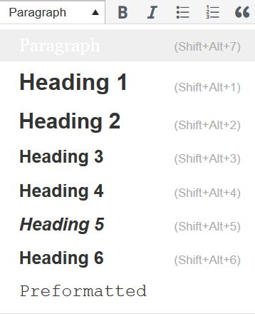
Organisation du contenu
<h1>Chapitre 1 : Introduction à la sociologie</h1>
<h2>Introduction</h2>
Les concerts, les matchs de sport et les rassemblements politiques peuvent avoir…
<h2>1.1 Qu’est-ce que la sociologie</h2>
Selon le dictionnaire, la sociologie est l’étude systématique de…
<h3>Que sont la société et la culture?</h3>
Les sociologues étudient tous les aspects et tous les niveaux de la société…
Le contenu est organisé sous des titres et des sous-titres
Les titres et les sous-titres sont utilisés de façon séquentielle
Notes:
Falls under perceivable and operable.

Slide 9
Liens
Non accessibles
Pour de plus amples renseignements sur l’accessibilité des sites Web, cliquez ici.
Non accessibles
Pour de plus amples renseignements sur l’accessibilité des sites Web, allez à https://opentextbc.ca/accessibilitytoolkit/.
Accessibles
Pour de plus amples renseignements sur l’accessibilité des sites Web, consultez la Trousse sur l’accessibilité.
Accessibles
Pour de plus amples renseignements sur l’accessibilité des sites Web, consultez la Trousse sur l’accessibilité [nouvel onglet].
Accessibles
Le modèle d’examen des manuels scolaires ouverts de la Colombie-Britannique [fichier Word] donne des lignes directrices pour l’examen des manuels scolaires ouverts.
Le texte du lien a un sens sans contexte
Les liens ne s’ouvrent pas dans de nouvelles fenêtres ou de nouveaux onglets (à moins qu’une référence textuelle ne soit fournie)
L’adresse Web est indiquée pour ceux qui utilisent une copie imprimée

Slide 10
Tableaux de données
Tableau 15.1 Une des façons dont les universitaires ont catégorisé les religions, c'est en les classant en fonction de la chose ou de la personne qui était considérée divine
Catégorie | Chose/personne divine | Exemple
Polythéisme | Dieux multiples | Hindouisme, Grèce et Rome antiques
Monothéisme | Dieu unique | Judaïsme, islam, christianisme
Athéisme | Aucun dieu | Athéisme, bouddhisme, taoïsme
Animisme | Êtres non humains (animaux, plantes, objets naturels) | Culte autochtone de la nature, Shintoïsme
Les tableaux contiennent des titres de rangée et/ou de colonne
Les titres de rangée et de colonne ont la bonne portée
Les tableaux comprennent une légende
Les tableaux ne contiennent pas de cellules fusionnées ou fractionnées
Les cellules des tableaux sont suffisamment remplies.
« Tableau des catégories de religion » © William Little. CC BY.

Slide 11
Contenu audio
Exemples : Balados, entrevues, conférences enregistrées
Une transcription fournit un texte équivalent au contenu audio. Elle comprend :
Nom du(des) locuteur(s)
Titres et sous-titres
Tout le contenu audio pertinent, y compris :
  Toutes les paroles prononcées
  Descriptions pertinentes des paroles
  Description des signaux non vocaux pertinents
Comprend une transcription

Slide 12
Contenu vidéo
Sous-titres : Texte synchronisé avec l’audio dans une vidéo.
Descriptions sonores : Descriptions sonores du contenu visuel présenté dans la vidéo et non transmis par l’audio.
Transcription : Contient la même information que les transcriptions audio, mais peut aussi contenir une description pertinente du contenu visuel.
Toute l’information visuelle pertinente est transmise au moyen d’une description audio ou d’une transcription.
Toute l’information audio pertinente est transmise au moyen de sous-titres ou d’une transcription.

Slide 13
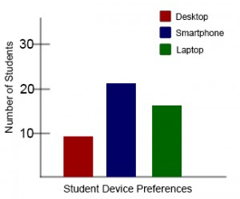
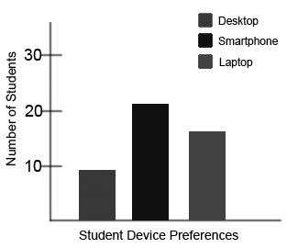
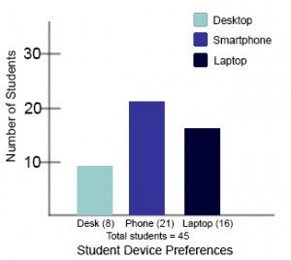
Couleur et contraste de couleurs
L’information n’est pas transmise uniquement par la couleur
Il y a suffisamment de contraste de couleurs entre l’avant-plan et l’arrière-plan
« Graphiques des préférences en matière d’appareils pour étudiants », par BCcampus. © CC BY

Slide 14
Vérificateur de contraste
https://contrastchecker.com/

Slide 15
Images
Une image décorative n’a pas besoin d’une description textuelle.
principalement pour la conception
ne transmet pas de contenu (ou est déjà décrite dans le texte autour)
Les images qui transmettent de l’information sont accompagnées de texte complémentaire décrivant le contenu ou la fonction de l’image.
Les images purement décoratives ne sont pas accompagnées de texte complémentaire.
Les graphiques, les tableaux et les cartes sont accompagnés de renseignements contextuels ou complémentaires dans le texte entourant l’image.
Les images ne comptent pas sur la couleur pour transmettre l’information.
Une image fonctionnelle contient du contenu qui nécessite une description textuelle.
Balise ALT
Texte ou légende entourant l’image
Longue description
Notes:
Falls under perceivable
Functional images are images that convey important non-text content. For functional images, you have to consider what information would be lost if those images weren’t available. This information needs to be provided in a text format.
There are three ways to provide text descriptions for images:
Describe the image in the alt text field. This is sometimes referred to as the alt tag or the alt attribute.
Describe the image in the surrounding text or a caption.
Create and link to a long description of the image.
For images that are just for decorative purposes, an alternative text description is not required.

Slide 16
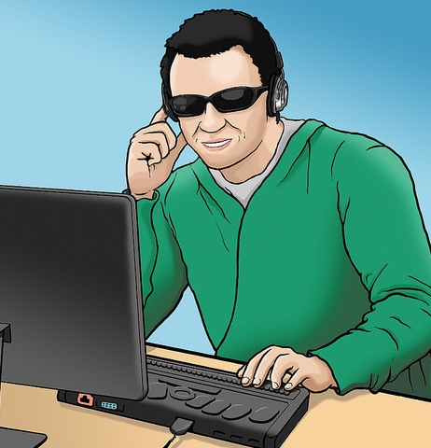
Balise ALT
Brève description textuelle d’une image qui apparaît dans l’attribut ALT de la balise d’image.
N’apparaît pas visuellement
Accessible par la technologie texte-parole (y compris les lecteurs d’écran)
Doit compter moins de 125 caractères
Il n’est pas nécessaire d’inscrire « Image de ».
« WFE003 : Jacob » © Rosenfeld Media. CC BY

Slide 17
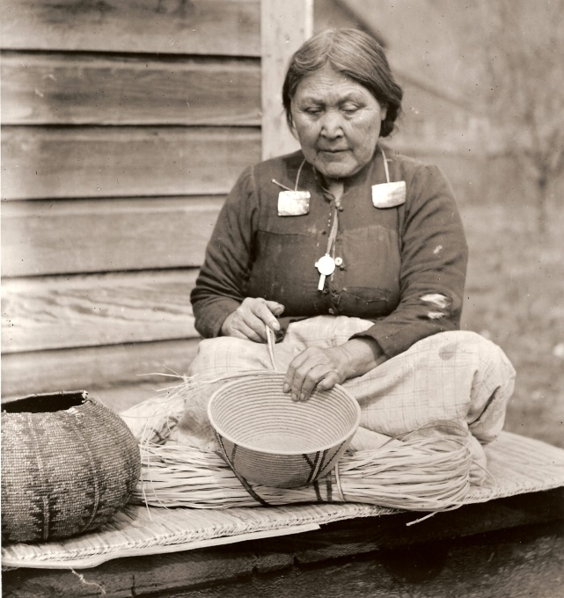
Texte/légende accompagnant l’image
Figure 2.3 En 1871, la population des nouveaux arrivants en Colombie-Britannique était encore inférieure à celle des Autochtones, qui ont néanmoins été expédiés dans des réserves, la plupart sans traité. Femme sto:lo tissant des paniers, s.d.
Femme sto:lo tissant des paniers, Musée royal de la Colombie-Britannique (PN996). Domaine public. Saisie d’image © John Belshaw. CC BY.

Slide 18
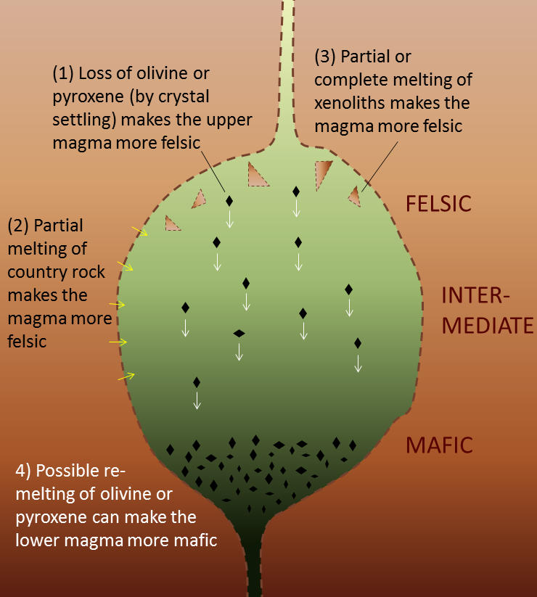
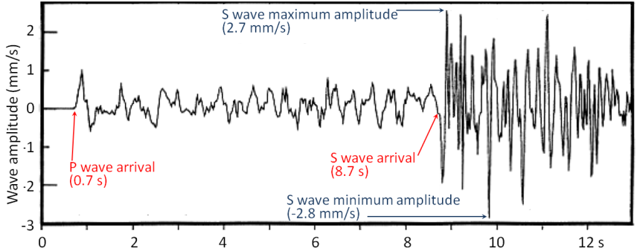
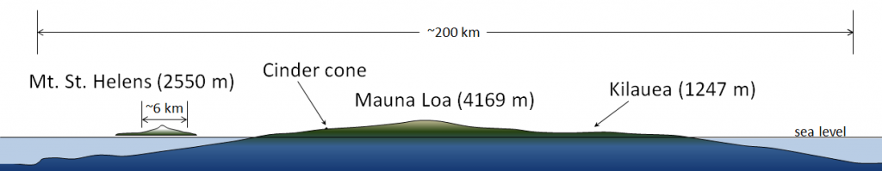
Descriptions longues pour les images complexes
Exemples
diagrammes circulaires, diagrammes à barres, graphiques linéaires, organigrammes, diagrammes, illustrations, graphiques mathématiques et cartes
Chambre magmatique, Ondes P et S, et Taille du volcan © Steven Earle. CC BY
Notes:
Images that include substantial information that may be challenging to describe in a short phrase or sentence.

Slide 19
Description textuelle
Quoi décrire
Contenu/objet de l’image
Objectif principal de l’image
Peut dépendre du public ou du contexte
Comment décrire
Clarté, concision et précision
Passer du général au particulier
Utiliser des mots plutôt que des symboles pour écrire des expressions mathématiques ou scientifiques
Qui? Quoi? Où? Quand? Pourquoi?
Adapté de © Supada Amornchat. Images complexes pour tous les apprenants [PDF]. CC BY-NC-SA.
Notes:
Credit supada amornchat

Slide 20
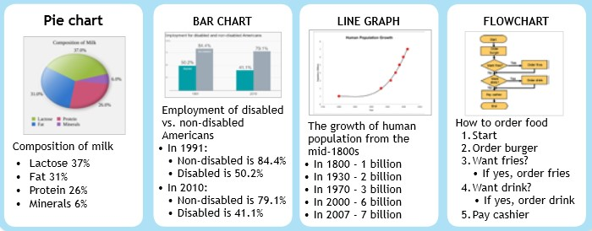
Listes
Des listes comportant des puces ou des numéros peuvent être utilisées pour présenter l’information contenue dans des
Diagrammes circulaires
Diagrammes à barres
Graphiques linéaires
Organigrammes
Adapté de © Supada Amornchat. Images complexes pour tous les apprenants [PDF]. CC BY-NC-SA.

Slide 21
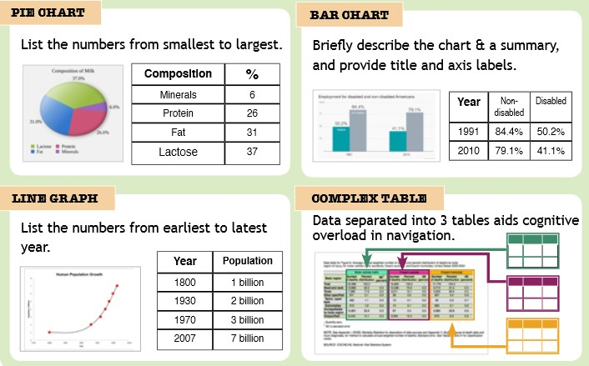
Tableaux de données
Des tableaux de données peuvent être utilisés pour présenter l’information contenue dans des
Tableaux complexes
Diagrammes à barres
Graphiques linéaires
Diagrammes circulaires
Adapté de © Supada Amornchat. Images complexes pour tous les apprenants [PDF]. CC BY-NC-SA.

Slide 22
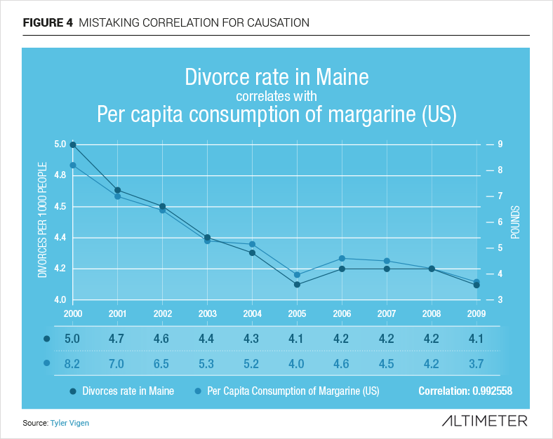
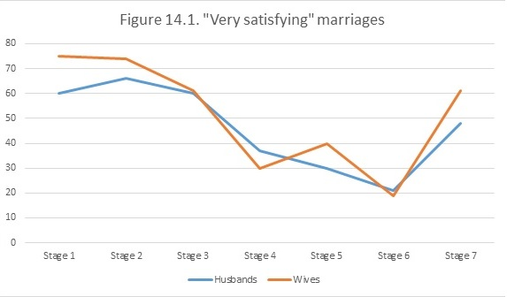
Comment décririez-vous ces images?
« Confondre la corrélation et la causalité » par Altimeter. © CC BY-NC-SA
« Figure 14.1 » © William Little. D’après des données de Lupri et Frideres, 1981. CC BY.
Notes:
Illustrate how context and the significance of an image needs to be considered when deciding how to describe an image.

Slide 23
Au-delà de l’accessibilité technique
Limites des listes de vérification en matière d’accessibilité
Conception universelle pour l’apprentissage
Conception inclusive
Changer nos pratiques

Slide 24
Listes de vérification en matière d’accessibilité
Avantages
Facile à comprendre et à suivre
Met en évidence les considérations techniques les plus importantes pour que les étudiants handicapés puissent avoir accès au matériel
Désavantages
L’accessibilité est vue comme quelque chose que nous pouvons corriger plus tard
N’assure pas une bonne conception
Ne tient pas compte des multiples formats de ressources éducatives libres
Les étudiants font face à des difficultés qui ne sont pas abordées dans les listes de vérification normalisées en matière d’accessibilité
Ne garantit pas un accès égal aux résultats d’apprentissage
Notes:
A lot of the accessibility considerations I have talked about so far are things that can be checked off. Do you images have alt text? Check. Does your table have a caption? Check.
I’ve started by focusing on these checklist items because there are concrete and easily actionable. In addition, these items make up the very important minimum technical considerations to make sure students with disabilities can access their educational materials.
However, a checklist approach to accessibility has a number of weaknesses. It makes accessibility seem like something that can be fixed later, it does not ensure good design, it does not account for the multiple formats of OER, students face access challenges that are not addressed in standard accessibility checklists, and it does not ensure equal access to learning outcomes.

Slide 25
Quels sont les autres facteurs qui influent sur l’accessibilité?
Vie quotidienne
Culture numérique
Accès à la technologie
Structure de l’information
Présentation de l’information
Notes:
All sorts of things affect the accessibility of a resource, and these things are very much context dependent and can vary from student to student.
For example, a student’s day-to-day life can affect access. Consider a student who spends an hour on a crowded bus everyday commuting to school and spends long days on campus studying. For this student, a heavy print textbook would be really annoying, and they might decide to leave it at home rather than lug it to school. That is a barrier to access.
Another example are differences in digital literacy among students. Many OER are primarily online resources, and for those of us who work on a computer all day take for granted our comfort and experience with working with digital content. Even young college students who grew up with smart phones and easy access to Internet may not know how to search a PDF or understand how to take advantage of the different features in Pressbooks or know that an EPUB file can be accessed on their phone. If your students are adult learners, paying attention to digital literacy and comfort using digital materials will be even more important. A student can’t learn well from a resource they don’t know how to use or don’t like using.
Another example is access to technology. Not every student has access to a computer. For example, I know a trades student who only spends a few months of the year in school. They don’t have a computer because they usually don’t need one. If they want to watch Netflix, they borrow their roommate’s laptop. But last year, this person had a course where the textbook was only available online. Without a personal computer, this student regularly struggled with accessing their textbook.
Day-to-day life, digital literacy, access to technology – all of these things are very individualized and context dependent. And these are things were OER in particular has the potential to really make a difference. Everyone has a preference in how they would like to access their learning materials, and open educational resources that are available in multiple formats make it possible for students to pick the format that they are most comfortable with and will work best for them.
For example, the trades student I mentioned would really have valued a copy they could read on they phone or a print version. Someone who spends long hours on transit would likely prefer a digital copy that they could download on their computer for easy offline access. Someone who likes to annotate their textbooks would probably love PDFs. By providing students choice, there is the potential to really improve the learning experience.
But with multiple formats come new challenges. Accessibility looks different in a print textbook than it does in a webbook, eBook, or PDF, and if you are providing all of these formats, you have to ensure that students using each format can access the same information. For example, people using a print version will need web addresses if they are going to be able to access any external resources linked to in your book. And a lot of students still really want a print copy. So that’s something to keep in mind when you’re considering how much interactive content you want to include in your resource that cannot be printed.
The final thing I wanted to highlight is the structure of information. How can you organize and structure your textbook or resource to make it easy to use and easy to find information and navigate. That means paying attention to the number of chapters, the titles, the use of sections and subsections, numbering systems, headings, and more. These considerations will vary from book to book, but the more intentional you are about thinking about structure, organization, and navigation, the more useful and powerful your resource will be, which on its own will increase access

Slide 26
Conception universelle de l’apprentissage
Fournir des moyens multiples en matière
de participation
de représentation
d’action et d’expression
À quoi pourraient ressembler les moyens multiples en matière de représentation dans les ressources éducatives libres?
Intégration de multiples modalités (vidéo, audio, activités interactives)
Disponibilité des ressources dans plusieurs formats (PDF, HTML, EPUB)
http://udlguidelines.cast.org/
Notes:
Universal Design for Learning

Slide 27
Conception inclusive
« Conception qui tient compte de tout l’éventail de la diversité humaine en ce qui concerne les capacités, la langue, la culture, le sexe, l’âge et les autres formes de différences humaines. »
— Inclusive Design Research Centre
Notes:
When we bring all of these things together, all of these considerations, all of these practices, we are really starting to talk about inclusive design.
Inclusive Design is defined by the Inclusive Design Research Centre as “design that considers the full range of human diversity with respect to ability, language, culture, gender, age and other forms of human difference.” In inclusive design, one of the most important things is recognizing the people are different. And by designing for differences, we can create things that are more useful, powerful, and accessible to all.

Slide 28
Changer nos pratiques
Notes:
And I get that it can be a lot of work, and thinking about accessibility adds another layer to the already complex process of developing and adapting open educational resources. However, as a community that values *access,* it’s something we need to be always thinking about, and always striving to improve.
For those involved in creating and publishing open textbooks and other OER, think about how you can include accessibility considerations as part of the creation process. Include accessibility in style sheets; design, format, and organize with accessibility in mind from the very beginning. Think about the different ways that students may want to access information and what formats you can make available. For example, think about how you will make sure that students using a print copy and students using a digital copy can access the same information
When it comes time to share the resource with students, make sure they know how to use it.
• Are they aware of all formats available and how to use those formats?
• Are there features that allow them to customize their experience?
• Are their tools that allow them to interact with the content in a different way? Think annotation tools or text-to-speech software
And then be open to and encourage feedback from your students. Ask them what they liked and didn’t like about the resource.
• Did they find any sections confusing?
Where they able to find information?
• Did it work on their devices?
• Do they have suggestions for improvement?
You students will know what worked and didn’t work from them. They are an expert in their own experiences, and individual experiences can be really important here. Ultimately, accessibility and inclusion isn’t a one-and-done kind of a thing. It is not a pass/fail. It is a spectrum, and it may look differently for each person depending on their context. And that plays into one of the best parts of OER: the ability for us to be able to go in and make things better.

Slide 29
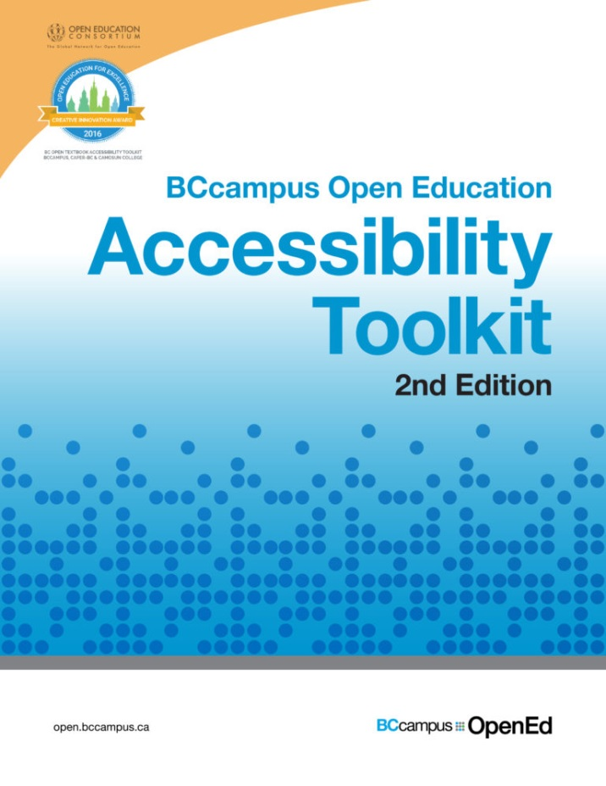
Trousse sur l’accessibilité
https://opentextbc.ca/accessibilitytoolkit
Information sur la création de ressources éducatives accessibles
Listes de vérification en matière d’accessibilité
Activités
Webinaires sur la conception inclusive
Page couverture de la Trousse sur l’accessibilité © BCcampus. CC BY
Notes:
Before we finish, I wanted to point you all to the Accessibility Toolkit, published by Bccampus. This toolkit covers a lot of the same information that I covered today. It also provides an accessibility checklist, activities, and links to a series of webinars on inclusive design.
The toolkit can be accessed at opentextbc.ca/accessibilitytoolkit

Slide 30
Ressources
Ressources en anglais
Web Content Accessibility Guidelines (WCAG) 2.1 (Règles pour l’accessibilité des contenus Web) : https://www.w3.org/TR/WCAG21/
Accessibility Toolkit (Trousse sur l’accessibilité) : https://opentextbc.ca/accessibilitytoolkit/
Accessibility Checklist (Liste de vérification en matière d’accessibilité) : https://opentextbc.ca/accessibilitytoolkit/back-matter/appendix-checklist-for-accessibility-toolkit/
Inclusive Design Guide (Guide de conception inclusive) : https://guide.inclusivedesign.ca/
Inclusive Design Webinar Series (Série de webinaires sur la conception inclusive) : https://opentextbc.ca/accessibilitytoolkit/back-matter/inclusive-design-webinar-series/
Inclusive Learning Design Handbook (Manuel sur la conception en matière d’apprentissage inclusif) : https://handbook.floeproject.org/
UDL Guidelines (Lignes directrices en matière de conception universelle de l’apprentissage) http://udlguidelines.cast.org/
SNOW : Apprentissage et éducation inclusifs : https://snow.idrc.ocadu.ca/
Ressources en français
Règles pour l’accessibilité des contenus Web (Web Content Accessibility Guidelines) 2.0 (Traduction française agréée) : https://www.w3.org/Translations/WCAG20-fr/
CB Trousse d’outils d’accessibilité pour les manuels scolaires ouverts : https://opentextbc.ca/troussedoutildaccessibilite/
Notes:
And finally, here is a full list of resources related to the different things I talked about today. Feel free to take a screen shot, but I will also see if I can share those in a more user friendly format.

Slide 31
Références
Amornchat, S. (s.d.). Complex images for all learners: A guide to making visual content acccessible [PDF]. Extrait de https://www.lsu.edu/accessibility/training/complex-images.pdf
CAST. (2018). Universal Design for Learning Guidelines version 2.2. Extrait de http://udlguidelines.cast.org
Coolidge, A., Doner, S., Robertson, T. et Gray, J. (2018). Accessibility Toolkit – 2e édition. Victoria (Colombie-Britannique) : BCcampus. https://opentextbc.ca/accessibilitytoolkit/
Inclusive Design Research Centre. (s.d.). What is inclusive design? https://idrc.ocadu.ca/about-the-idrc
Kirkpatrick, A., O Connor, J., Campbell, A. et Cooper, M. (dir.) (5 juin 2018). Web Content Accessibility Guidelines (WCAG) (Règles pour l’accessibilité des contenus Web) 2.1. WC3. https://www.w3.org/TR/WCAG21/

Slide 32
Des questions?

